Slide 1
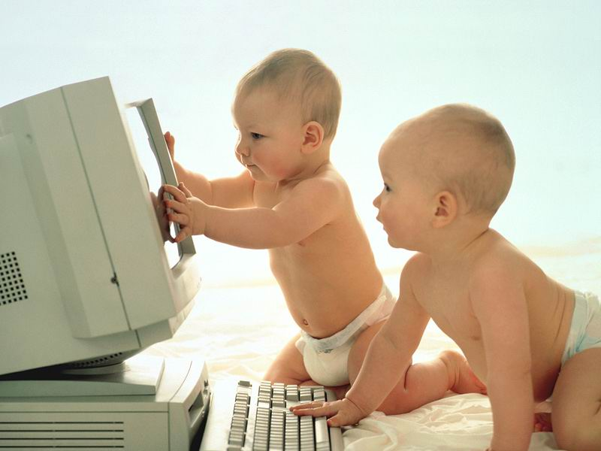

المحاضرة السابعة
ثالثا كيف تنمو المفاهيم العلمية لدى الأطفال من خلال الظواهر التكنولوجية؟

Slide 2
كيف تنمو المفاهيم العلمية لدى الأطفال ؟
الظواهر التكنولوجية
الظواهر البيولوجية النبات
الظواهر البيولوجية للحيوان

Slide 3


Slide 4

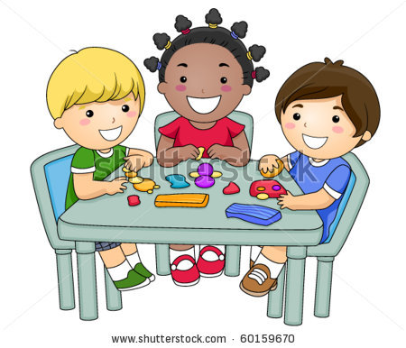
كيف تنمو المفاهيم العلمية لدى الأطفال خلال الظواهر التكنولوجية؟
ما هى أهم الأهداف العامة لتعلم المفاهبم الرياضية لدى الأطفال ؟
ما هى السلوكيات التى يتبعها للآطفال مع الأجهزة والأدوات التكنولوجية ؟
التساؤلات التى تجيب عنها محاضرة اليوم ؟
ماهى الأجراءات التى تساعد معلمات رياض الأطفال في تخطيط وتنفيذ برامج تنمية الرياضيات لأطفال الروضة ؟
كيف تنمو المفاهيم العلمية لدى الأطفال من خلال المفاهيم التكنولوجية ؟
ما هى الشروط الواجب مراعاتها عند دراسة الظواهر التكنولوجية؟

Slide 5
“الوسائل التكنولوجية و علاقة الأطفال بها ”
1- يشاهد الطفل مجموعة من الوسائل التكنولوجية في البيئة من حوله مثل العجلة، السيارة، الخلاط، أدوات التسجيل، القطار، فيحاول الطفل أن يجربها مقلداً بذلك البالغين المحيطين به، ومن هنا تحدث تنمية معرفة الطفل التكنولوجية بطريقة تطبيقية بمعنى أنه يستخدم الأداة قبل أن يتعرف عليها
2- فى مرحلة ما قبل المفاهيم التي تمتد بين سنتين وأربع سنوات، تتميز بأن الطفل يخلط فيها بين ذاته وبين الأداة التي يستخدمها، وبهذا فإن كل الأدوات التكنولوجية التي يغمر بها البالغون حياة الصغير، هي من وجهة نظره أدوات لا يمكن الحياة بدونها.
3- عندما يبلغ الطفل الرابعة أو الخامسة فهو يصف ميكانيزم السيارة. أي يستطيع وصف الأفعال التي ينبغي على الشخص أدائها لإدارة السيارة بعد أن يكون قد شاهد والده وهو يقوم بذلك عدة مرات

Slide 6
ما هى السلوكيات التى يتبعها الأطفال مع الأجهزة والأدوات التكنولوجية التى من حوله ؟
الخوف من إدارتها نتيجة تعليمات الآباء وتحذيرهم من خطورتها على حياته.
إحساس الطفل بامتلاكها ولهذا فهو يتحسسها بيديه، ويقلبها ويتداولها بين يديه محاولا استكشافها ومعرفة أجزائها.
خلال سرعة دوران الأجهزة يتعلم الطفل منها كيف أن الأفعال المنتظمة تتابع وما هي الأسباب وما هي النتائج.

Slide 7
كيف تنمو المفاهيم العلمية لدى الأطفال من خلال المفاهيم التكنولوجية ؟
1- أن يتعرف الطفل على مختلف أجزاء الأداة وعلى أسمائها ، كما يميز مختلف الأجزاء عن بعضها البعض ويتعلم طريقة إدارتها.
2- إن تكوين الأداة يدفع الطفل إلى تحليليها أي فكها فاللعبة أو الأداة التكنولوجية لا تمثل كلاً موحداً عند الطفل، بل تمثل تجميعا لأجزاء متضامنة مع بعضها البعض أثناء التشغيل فإن كل جزء منها له وظيفة خاصة به.
3- يستطيع الطفل بالتدريب فك الأداة وتركيبها وقد يصل أحياناً إلى تصنيع بعض الأدوات سواء بنسخ أو ابتكار شيئا يشبهها من الورق أو الخشب
4- أن التفسير اللفظي يكفي لإشباع حب استطلاع الطفل: فالمحرك والوقود والمراوح وهي كلمات لها سر الأداة التكنولوجية وفى النهاية تتكون عند الطفل النظرة التحليلية الموضوعية للأشياء بدلا من النظرة الكلية الذاتية و تنمو لديه المفاهيم العلمية من تلك الظواهر

Slide 8
ما هي الألعاب التكنولوجية التي تصلح لأطفال ما قبل المدرسة ؟
1- يبدأ لعب الطفل بتقليده للنشاط البشري الذي يقوم به الكبار 2- ثم تصبح (الأدوات التكنولوجية التي تستخدمها الأم في المطبخ وأدوات التدفئة وأدوات التبريد، وأدوات الإضاءة (البطاريات)
3- الأدوات التكنولوجية الغير خطرة التي يستعملها الزراع والعمال والتجار والصناع الذين يألفهم الطفل في بيئته.
4- الألعاب الحقيقية التى يستعملها الكبار و الأدوات المستخدمة في الصيد (شبك، سنارة) والأدوات الفنية كالآلات الموسيقية، وجهاز التسجيل، والتليفونات، وآلة التصوير، والبوصلة، والترمومتر المغناطيسي.
،ملاحظته لوسائل النقل (العجلة، المركب) ووسائل نقل الأمتعة والأشخاص في الأرض والسماء والماء )
ذات أولوية خاصة عنده

Slide 9
ما هى الخطوات الواجب مراعاتها عند دراسة الظواهر التكنولوجية؟
1- استخدام الأدوات التكنولوجية المألوفة للطفل التي تثير اهتماماته: مضرب البيض، عجلة، آلة التسجيل.
2- التأكيد على التكوين العام للأداة المستخدمة.
3- كيفية تشغيل الأداة وكيفية انتقال الطاقة من المحرك إلى الأجزاء.
4- توضيح نوعية الطاقة المستخدمة في تشغيل الأداة هذه مع التأكيد على أن طريقة استثمار الأدوات التكنولوجية مع الأطفال تتغير تبعاً لمستوى قدرات الطفل العقلية ولا تتجاوزها بحال.
5 - تنظيم أشغال يدوية يحاول الطفل خلالها ابتكار وتصنيع أدوات في خدمة البيئة.
6 - إعطاء الطفل حرية التعبير بالرسم عن اللعب والأدوات التكنولوجية كمدخل لإدراك مفهوم الوظيفة.

Slide 10

المحاضرة الثامنة

Slide 11

ثانيا نمو المفاهيم الرياضية لدى الأطفال

Slide 12

ما هى أهم الأهداف العامة لتعلم المفاهيم الرياضية لدى الأطفال ؟
فهم الأفكار العامة للرياضيات.
القدرة على حل المشكلات البسيطة.
تعلم مهارات وأساليب الحساب البسيطة.
إتاحة الفرص للتفكير الإبداعي بما يسمح بإظهار القدرات الفردية.
التعرف على الأعداد والمعاملات الحسابية ذات العلاقة بالحياة اليومية، أي تهيئة عقل الطفل لمبادئ الرياضيات الأولية ومفاهيمها البسيطة.

Slide 13

ماهى الأجراءات التى تساعد معلمات رياض الأطفال في تخطيط وتنفيذ برامج تنمية الرياضيات لأطفال الروضة ؟

Slide 14
كيف يمكن لمعلمة الروضة تنمية المفاهيم الرياضية بشكل عام لدى الأطفال من خلال الألفاظ ؟
(أ) المفاهيم
فهم واستعمال معاني الألفاظ بالرجوع إلى الأرقام.
فهم الكلمات التي يوجد لها معاني عددية.
اكتساب ألفاظ أسماء العدد وفهم واستعمال الكلمات الكمية مثل: كل ، كبير، أكثر، صغير، قليل، طويل، كثير.
(ب) الموقف الذي تقوم به المعلمة مع الأطفال داخل غرفة النشاط لتنمية المفاهيم الرياضية من خلال الألفاظ ؟
التركيز على الخبرات التي تتطلب أحكام عددية في طريقة محددة أثناء وقت الراحة، الانشغال في اللعب الدرامي، أو بناء القوالب، وقياس أطوال وأوزان الأطفال وبعض الأجهزة والأدوات وتوضيح الفروق فيما بينها.

Slide 15
المفاهيم الرياضية التى يمكن لمعلمة الروضة تنميتها للأطفال
مفاهية الأعداد
مفاهيم الجزء و الكل
مفاهيم الأشكال الهندسية
مفاهيم المقاييس
مفاهيم تغيرات الحرارة
مفاهيم الوزن
مفاهيم النقود

Slide 16
1- يمكن لمعلمة الروضة تنمية مفهوم العدد؟
المفاهيم
علاقة واحد لواحد
إدراك المجموعة الصغيرة بدون عدد: مجموعة اثنان، مجموعة ثلاثة، مجموعة أربعة، ولتنمية مشاعر التفرد، الثنائية، الثلاثية.
المقارنة خلال ملاحظات التغيرات في الحجم والشكل.
توسيع مفهوم العدد كم كم هو أكثر.
توسيع العدد خلال استعمال ألفاظ: الأول، الثاني، الذي بعده، الأخير.
إدراك الرموز المطبوعة للأرقام والتي تثير الطفل الأكثر نضجاً ويسر بها.
ملاحظة الحروف ونمو الاستعداد للكتابة.

Slide 17
ماهوالدور الذي تقوم به المعلمة مع الأطفال داخل غرفة النشاط لتنمية مفاهيم العدد ؟
العد بالاستظهار.
استعمال الألعاب والأغاني المتنوعة.
التعريف بالزوج، كما في الحذاء، الدراجة، وقفاز اليد، ومعالجة المواقف المختلفة بتوفير الكراسي ، القوالب، والقبعات، والأواني، وعدها، وكذلك الحجرات والأشجار.
مقارنة ومقابلة القوالب في الشكل والحجم، وترتيبها ومناقشة أشكالها وأحجامها.
تقدير الأوزان والمقاييس، كالرمل والعصا.
توفير الخبرات التي تتضمن الأدوار، وتسجيل الحوادث.قراءة الأرقام في جدول بعد ذلك، أو كتابة نموذج للأرقام من 1 – 10 يوضع على حائط الحجرة، ليساعد الأطفال.
يماثل الأرقام على الشاشة ويلاحظ الأرقام على الصفحة ويلعب بالأرقام المقطوعة ويكتب أرقاماً متعددة: المنزل – الهاتف.

Slide 18
2- كيف يمكن لمعلمة الروضة تنمية مفهوم الأجزاء و الكل ؟
المفاهيم
بداية التعرف على الأجزاء واستعمالها.
توسيع واستعمال الألفاظ والتغيرات لأجزاء الكل: 2/1، 4/1 قطعة، وسط.
(ب) الموقف الذي تقوم به المعلمة مع الأطفال داخل غرفة النشاط ؟
تقسيم التفاحة، أو الخبز
استعمال الألفاظ لمقارنة القوالب والأشياء واستعمال المقاييس والموازين المختلفة، ومناقشة الأجزاء.

Slide 19
3- كيف يمكن لمعلمة الروضة تنمية مفاهيم الأشكال الهندسية
المفاهيم
فهم وملاحظة الشكل والحجم، الدائرة، المربع، المستقيم ( مفاهيم هندسية).
فهم واستعمال كبير، صغير، متوسط، طويل، سمين، ضعيف، معبأ، فارغ.
الموقف الذي تقوم به المعلمة مع الأطفال داخل غرفة النشاط ؟
ملاحظة المواد والأماكن في البيئة المحيطة ومناقشتها، ونماذج توضح المفاهيم الهندسية.
مناقشة الأشكال والأحجام مثل: الأواني، العجلات، الكور، وتوفير الفرص لتخدم الغرض.

Slide 20
4- كيف يمكن لمعلمة الروضة تنمية المفاهيم الرياضية الخاصة بالمقاييس ؟
اكتساب واستعمال الألفاظ المرتبطة بالشكل والحجم والسعة والمسافة، قصير، طويل، واسع، عميق، منخفض، مرتفع.
فهم واستعمال ألفاظ متعلقة بالمسافة والاتجاه والموقع: مثل: داخل، خارج، أمام، خلف.
الموقف الذي تقوم به المعلمة مع الأطفال داخل غرفة النشاط ؟
أسئلة حول الحجم والشكل.
استعمال الورقة والمساطر وأقلام الرصاص.
التركيز على الألفاظ في الرحلات والألعاب واستعمال الملاعق والأكواب، وتوضيح المقاييس المختلفة.
دعوة الطفل لإعطاء الاتجاهات لزملائه.
التمييز بين اليد اليمنى واليسرى.

Slide 21
5- كيف يمكن لمعلمة الروضة تنمية المفاهيم الرياضية الخاصة بالحرارة ؟
المفاهيم
البدء في تنمية الفهم والحذر من التغيرات في الحرارة.
اكتساب استعمال ألفاظ: حار – بارد دافئ – صيف – ربيع – شتاء – خريف.
(ب) الموقف:
وضع مقياس الحرارة ودعوة الأطفال لرؤيته.
قياس الحرارة وتسجيلها، وملاحظة عادات الناس والحيوانات، في المواسم المختلفة كالصيف والشتاء

Slide 22
6- كيف يمكن لمعلمة الروضة تنمية المفاهيم الرياضية الخاصة بالوزن ؟
البدء في تنمية مفهوم الوزن، والمواد المتوازنة، ومفاهيم: أخف، أثقل.
الموقف الذي تقوم به المعلمة مع الأطفال داخل غرفة النشاط ؟
مناقشة الأطفال لماذا بعض الأشياء أثقل من غيرها، أو أقل، والوزن على الموازين المعروفة.
المفاهيم

Slide 23
7 كيف يمكن لمعلمة الروضة تنمية المفاهيم الرياضية الخاصة بالنقود ؟
فهم واستعمال الألفاظ المتعلقة بالنقود يشتري، يبيع، الفئات المختلفة للعملة، يكلف، يدفع.
توفير القطع المعدنية المختلفة والمناقشة حول أثمان بعض الألعاب ، والهدايا.
الدفع للرحلة، وللوازم الأخرى.
الموقف الذي تقوم به المعلمة مع الأطفال داخل غرفة النشاط ؟

Slide 24


